Slide 1
第2章 软件需求分析

Slide 2
2.1 软件需求分析的概念

Slide 3
  软件需求分析的任务
  软件需求：是指用户对目标软件系统在功能、行为、性能、设计约束等方面的期望。
  软件需求分析的主要任务：就是让用户和开发者共同明确将要开发的是一个什么样的系统（即软件产品）。
  准确地回答系统必须“做什么”。

Slide 4
  需求分析主要有两个任务
    （1）分析和建模： 通过对问题及其环境的理解、分析和综合，建立分析模型；
    （2）描述和表达：把用户的需求通过一定的方式完整、准确、清晰、一致地表达出来，形成软件需求规格说明书，即：需求分析报告。

Slide 5
  需求分析的目标：
    需求分析：主要是解决目标系统必须“做什么”
    分析系统必须具备哪些功能

Slide 6
  软件需求分析的目的
    是为目标系统建设提供明确的目标
    为后期的软件设计、软件测试等工作提供重要依据
    “软件需求规格说明书”是需求分析阶段工作的输出或制品，说明书经过评审之后，就可作为软件设计的基础。

Slide 7
软件需求分析所关心的问题
  （1）系统服务于什么样的行业、领域？
  （2）系统需要具备哪些功能？
  （3）系统的非功能性需求有哪些？
  （4）系统的其他需求有哪些？
  （5）系统的约束条件和其它预期要求有哪些？

Slide 8
软件需求分析的过程
  软件需求分析的大致工作
    以《系统规格说明》、《可行性研究报告》为依据，对要解决的问题及其环境的调查、了解
    进一步理解与分析要解决的问题，对问题所涉及的信息、功能及系统行为建立模型
    将用户需求精确化、完整化
    最终形成：软件需求需求规格说明书

Slide 9
  软件需求分析的一般步骤
4个步骤：
（1）调查研究
（2）分析建模
（3）需求描述
（4）需求验证

Slide 10
  常用的需求分析方法主要有：
    面向数据流的结构化分析方法（简称：SA方法）
    面向数据结构的Jackson方法
    逻辑构造法（简称LCP）
    面向对象的方法（简称OOA）
    … …

Slide 11
2.2 结构化分析方法

Slide 12
  1、结构化分析方法的基本思想
  结构化分析方法：是一种面向数据流的分析方法。
  主要思想
  运用“抽象-分解”的基本手段，自顶向下（TOP-DOWN），逐层分解，直到找到满足功能需要的所有细节为止。

Slide 13
  1、结构化分析方法的基本思想。
x
分解：对于一个复杂的系统，为了将复杂性降低到可以掌握的程度，可以把大问题分解成若干小问题，然后分别解决（如右图）。
1
3
2
1.1
2.1
1.1
2.3
1.2
1.3
2.2
1.3
抽象：分解可以分层进行，即先考虑问题最本质的属性，暂把细节略去,以后再逐层添加细节，直至涉及到最详细的内容，
——这种用最本质的属性表示一个系统的方法就是“抽象”。

Slide 14
  2、结构化方法的定义和描述
德马科（T.DeMarco）的定义
结构化分析：就是使用数据流图、数据字典、结构化语言、判定表或判定树等工具，来建立一种新的、称为结构化说明书的目标文档。
结构化分析方法所建模型要素
数据 (或信息)模型（实体-关系图）
功能模型（数据流图）
行为模型（状态转换图）

Slide 15
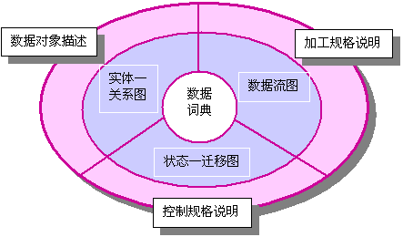
结构化分析模型

Slide 16
  3、结构化分析的三种模型
（1）实体-关系图，（Entity Relation Diagram，
简称为：E-R图）
实体-关系图：用于描述数据对象间的关系，它代表软件的数据模型。
在实体-关系图中，可用数据对象来说明描述。

Slide 17
  3、结构化分析的三种模型
（2）数据流图，（Data Flow Diagram，简称为：DFD）
数据流图：主要作用是指明系统中数据是如何流动和变换的，以及描述使数据流进行变换的功能。

Slide 18
  3、结构化分析的三种模型
（3）状态转换图，（Status Transfer Diagram，
简称为：STD）
状态转换图：用于指明系统在外部事件作用下将会如何动作。
表明了系统的各种状态，以及各种状态间的变迁。

Slide 19
  4、结构化分析方法的基本步骤
  基本步骤
① 画出顶层DFD，确定系统边界；
② 由顶向下按功能逐层分解，根据分析需要画出各层DFD；
③ 当不再分解时，建立DD并对处理进行描述；
④ 建立E-R图、控制流图、控制说明和状态迁移图STD等为分析作补充；
⑤ 沿DFD回溯：从最终的输出数据流出发，审查输入/输出的合理性、一致性、完整性；
⑥ 修改完善软件需求规格说明书。

Slide 20
2.3.1 实体-关系图

Slide 21
  1、实体-关系图的组成元素
实体-关系图：主要成分是：实体、关系和属性。
（1）实体（Entity）
实体：可以是物理存在的对象，如：人、汽车、商品、职工等
实体：也可以是抽象存在的对象，如：公司、企业、工作或感兴趣信息事件。

Slide 22
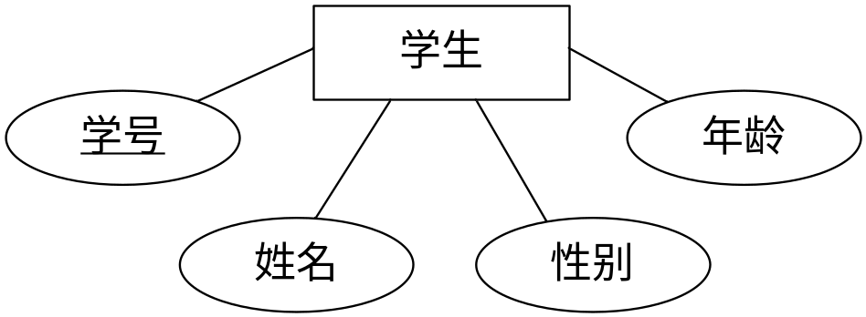
  1、实体-关系图的组成元素
（2）属性（Attribute）
    属性：是描述实体或关系中的一种特征。
    如：学生的属性包括：学号、姓名、性别、年龄等

Slide 23
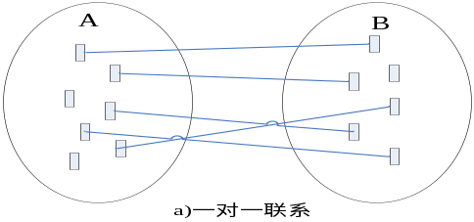
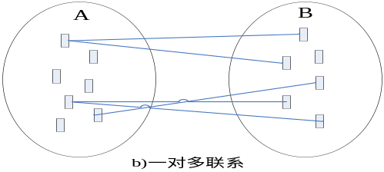
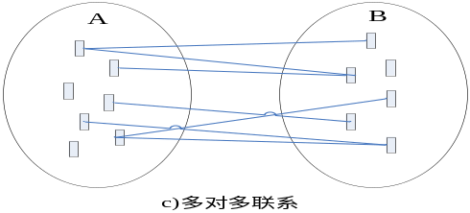
  1、实体-关系图的组成元素
（3）关系（Relationship）
关系：实体内部的关系和实体之间的关系。
关系，有3种形式：
  一对一关系（1:1） 一对多关系（1:n） 多对多关系（m:n）

Slide 24

  2、实体-关系图的表示方式及绘制
实体-关系图的表示方式
    1）用矩形表示实体，在框内写上实体名。
    2）用椭圆形表示实体的属性，并用无向边把实体和属性连接起来。
    3）用菱形表示实体间的关系，在菱形框内写上关系名，用无向边分别把菱形框与有关实体连接起来，在无向边旁注明关系的类型。

Slide 25
  2、实体-关系图的表示方式及绘制
例如：学生实体和班级实体的关系的E-R图。
班级名
学号
姓名
属于
性别
学生
n
1
班级
出生日期
班级
班主任

Slide 26
  2、实体-关系图的表示方式及绘制
例如：有一个高等学校信息数据库系统，包含学生、教师、专业、教科书和课程五个实体，实体关系的E-R图。
1
所属
N
课程号
课程名
学分
职工号
M
订购
N
1
开课
N
M
教学
N
姓名
教科书
专业
课程
教师
M
性别
书号
书名
出版社
专业号
专业名
选修
成绩
民族
属于
N
1
N
学生
学号
姓名
性别
年龄

Slide 27
2.3.2 数据流图

Slide 28
  2.3.2 数据流图
  数据流图的定义：
数据流图：描绘系统的逻辑模型，只描绘数据流在系统中流动和处理的情况，是逻辑系统的图形表示。

Slide 29
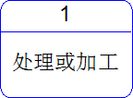



  1、数据流图的组成元素
  数据流图由四种基本符号组成：
数据流 数据处理或加工 数据存储 外部实体

Slide 30
  1、数据流图的组成元素
  （1）数据流：表示被加工数据及其流向。
  （2）数据处理或加工：表示对数据流的一种变换。它接受输入数据流，并把输入数据流变换成输出数据流。
  （3）数据存储：表示某处理在对数据流加工过程中需要访问的数据集合，相对于数据流而言是处于静态的。它有时是几个处理的联系桥梁。
  （4）外部实体：表示信息的生产者（有时称数据源点）或信息的消费者（有时称数据终点）。

Slide 31
  2、数据流图的表示方式及绘制
  （1）数据流图的表示方式
具体实行时可按下述步骤进行：
1）识别系统的输入和输出，画出顶层图。
即确定系统的边界。在系统分析初期，系统的功能需求等还不很明确，为了防止遗漏，不妨先将范围定得大一些。
系统边界确定后，那么越过边界的数据流就是系统的输入或输出，将输入与输出用加工符号连接起来，并加上输入数据来源和输出数据去向就形成了顶层图。

Slide 32
  2、数据流图的表示方式及绘制
  （1）数据流图的表示方式
具体实行时可按下述步骤进行：
2）画系统内部的数据流、加工与文件，画出一级细化图。
从系统输入端到输出端(也可反之)，逐步用数据流和加工连接起来，当数据流的组成或值发生变化时，就在该处画一个“加工”符号。
画数据流图时，还应同时画上文件，以反映各种数据的存贮处，并表明数据流是流入还是流出文件。

Slide 33
  2、数据流图的表示方式及绘制
  （1）数据流图的表示方式
具体实行时可按下述步骤进行：
3）加工的进一步分解，画出二级细化图。
同样运用“由外向里”方式对每个加工进行分析，如果在该加工内部还有数据流，则可将该加工分成若干个子加工，并用一些数据流把子加工联接起来，即可画出二级细化图。
二级细化图可在一级细化图的基础上画出，也可单独画出该加工的二级细化图，二级细化图也称为该加工的子图。

Slide 34
分层DFD 图
顶层
X
0图
先全局后局部,先整体后细节,先抽象后具体
3
1
中 间 层
2
1.2
1.3
2.2
1.1
1.4
2.1
1图
2图
1.1.2
2.1.3
2.2.1
2.2.3
底层
1.1.1
2.1.2
2.1.1
2.2.2
1.1图
2.1图
2.2 图

Slide 35
  2、数据流图的表示方式及绘制
  数据流图的表示方式-总结
顶层图说明了系统的边界,即系统的输入和输出数据流，顶层图只有一张。
底层图由一些不能再分解的加工组成，这些加工都已足够简单，称为基本加工。
在顶层和底层之间的是中间层。中间层的数据流图描述了某个加工的分解，而它的组成部分又要进一步分解。
画各层DFD图时，“由外向内”。

Slide 36
  2、数据流图的表示方式及绘制
  （2）数据流图绘制时应注意的问题
1）合理编号
2）注意子图与父图的平衡
3）分解的程度

Slide 37
2.3.3 状态转换图

Slide 38
  2.3.3 状态转换图
    状态转换图：是用于指明系统在外部事件作用下将会如何动作，表明了系统的各种状态，以及各种状态间的转换。
    此外，状态转换图：构成系统的行为模型

Slide 39
  2.3.3 状态转换图
1、状态转换图的组成元素
（1）状态：
在状态转换图中，定义的状态主要有：初态（即开始状态），终态（即最终状态）和中间状态。在一个状态转换图中只能有一个初态，而终态可以有0到多个。

Slide 40
  2.3.3 状态转换图
1、状态转换图的组成元素
（2）事件：
是在某个特定时刻发生的事情，它是对引起系统做动作或从一个状态转换到另一个状态的外界事件的抽象。
也就是，事件就是引起系统做动作或转换状态的控制信息。
（3）转换：
表示状态从一种状态变为另一种状态。

Slide 41
  2.3.3 状态转换图
2、状态转换图的符号
状态转换图：主要由：状态、事件和转换三种符号。
（1）状态：
初态：用实心圆表示
终态：用一对同心圆（内圆为实心圆）表示
中间状态：用圆角矩形表示，可以用两条水平横线把它分成上、中、下3个部分。

Slide 42
  2.3.3 状态转换图
2、状态转换图的符号
（2）事件：
是引起转换的消息，用箭头上的标记表示。
在状态转换图中，经常使用下述3种标准事件：entry, exit和do。
（ 3）转换：
两个状态之间带箭头的连线称为状态转换，箭头指明了转换方向。

Slide 43
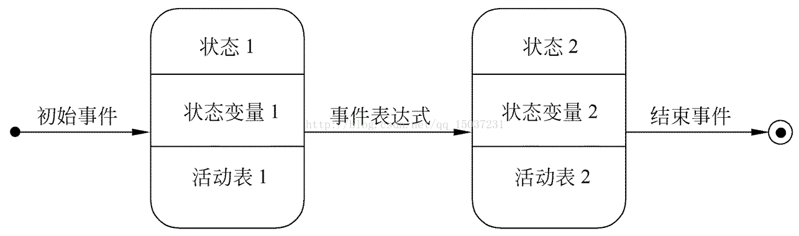
  2.3.3 状态转换图
2、状态转换图的符号
如图1所示为状态转换图中使用的主要符合。

Slide 44
2.3.4 数据词典

Slide 45
  1、什么是数据词典
  数据词典的组织方式
    数据字典：是描述数据的信息集合，是对中使用的所有数据元素定义的集合。

Slide 46
  2、数据词典的组织
  由数据元素组成数据的3种方式：
    ① 顺序：即以确定次序连接两个或更多的分量；
    ② 选择：即从两个或更多的分量中选择其中一个；
    ③ 重复：即把选定的分量重复0次或多次。

Slide 47
  3、数据词典的词条中应包含的信息
  应包含的信息如下：
    ① 名称
    ② 别名或编号
    ③ 组成或组织结构的描述
    ④ 类型、长度、取值范围等
    ⑤ 何处使用：使用该词条的加工

Slide 48
  4、数据词典各符号
    数据词典各符号的含义
符号 | 含 义
= | 表示：等价于、定义为，即符号“=”左边的部分由右边部分组成
+ | 表示：和的意思，起连接作用
[ ] | 表示：符号[ ]括起来的部分是可选项
{ } | 表示：符号{ }括起来的部分是可重复项。例如，1{…}5 表示花括号内的分量可重复最少1次、最多5次、
( ) | 表示：符号( )括起来的部分可有/可无
*...* | 表示：限定的注释

Slide 49
谢 谢！

